Slide 1

網路霸凌澄清平台的設立
理律盃公民行動方案
隊伍編號：1601

Slide 2
第一步驟 STEP 1
議題設定

Slide 3


網路霸凌的普遍性
網路的快速流通性和廣泛流傳性
包含案件類型廣泛
涉及年齡層廣泛
三個特點：
  匿名查證難
  傳播速度快
  傳播範圍廣

Slide 4
網路霸凌的嚴重性
攻擊謾罵➔61.1%（母群集）
盜用他人帳號➔47.9%
散布不實謠言者➔47.7%
53.5%受朋友加害
連續自殺自殘行為，顯示其嚴重性

Slide 5
政府現行政策
iWin：
有承辦霸凌通報，但案件量極少。
教育部防治霸凌專區：
僅針對校園霸凌案件。

Slide 6
現行法條
聚焦於懲處加害者
刑法第一百五十三條第二款－煽惑他人違背法令罪 | 以文字、圖畫、演說或 他法煽惑他人違背法令，或抗拒合法之命令者，處兩年以下有期徒刑、拘役 或一千元以下罰金。
刑法第一百五十三條第二款－煽惑他人違背法令罪 | 意圖散布於眾，而指摘或傳述足以毀損他人名 譽之事者，為誹謗罪，處一年以下有期徒刑、拘役或五百元以下罰金。散布 文字、圖畫犯前項之罪者，處二年以下有期徒刑、拘役或一千元以下罰金。 對於所誹謗之事，能證明其為真實者，不罰。但涉於私德而與公共利益無關 者，不在此限。
刑法第一百五十三條第二款－煽惑他人違背法令罪 | 第散布流言或以詐術損害他人之信用 者，處二年以下有期徒刑、拘役或科或併科一千元以下罰金。
民法一百九十五條 | 不法侵害他人之身體、健康、名譽、自由、信用、隱 私、貞操，或不法侵害其他人格法益而情節重大者，被害人雖非財產上之損 害，亦得請求賠償相當之金額。其名譽被侵害者，並得請求回復名譽之適當 處分。
選罷法第九十二條 | 意圖使候選人當選或不當選，以文字、圖畫、錄音、錄 影、演講或他法，散布謠言或傳播不實之事，足以生損害於公眾或他人者， 處五年以下有期徒刑。

Slide 7
民間團體現行對策
現行對策 | 辦理單位 | 主要服務內容 | 尚未概括之業務
哎呦喂呀兒童專線服務 | 兒福聯盟 | 提供18以下孩童諮詢 | 18以上諮詢與反擊方法
踹共專線 | 兒福聯盟 | 提供18以下孩童諮詢 | 18以上諮詢與反擊方法
台灣展翅協會諮詢網 | 台灣展翅協會 | 提供事後心理諮詢輔導 | 反擊方法
心地好一點霸凌少一點 | 心地好一點霸凌少一點 | 提供事後心理諮詢輔導 | 反擊方法
2015年，兒福與教育部合作，規定教師參與霸凌相關研習，內容以理論居多。

Slide 8
第二步驟 STEP 2
可行政策

Slide 9
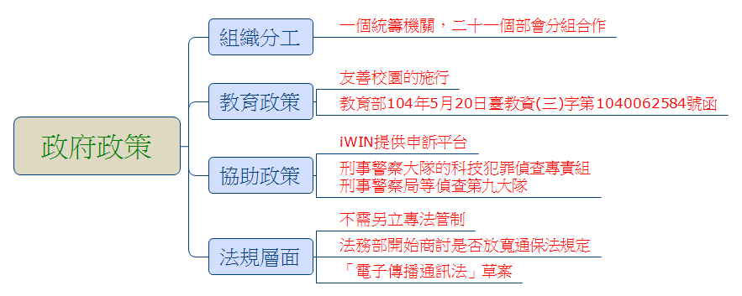

Slide 10
利：
分工減輕各壓力
各部會發揮所長
弊：
跨部會溝通麻煩
程序使時間延長
制度層面
支持：
行政部門
民眾
反對：
立法委員

Slide 11
利：
友善校園
  改觀念，治根本
1040062584
  資訊教育實際，實用
弊：
友善校園
  徒具口號，無實質實施
1040062584
  { }
教育層面
支持：
友善校園
  各級學校，兒少團體
1040062584
  學生家長
反對：
友善校園
  { }
1040062584
  { }

Slide 12
利：
iWin
  與社群連結，通報方便
刑事警局
  警察的公信力
弊：
iWin
  有關霸凌服務比率不高
刑事警局
  浪費警察資源之疑慮
處理機制
支持：
iWin
  社福團體，民眾，學生
刑事警局
  多數民眾
反對：
iWin
  { }
刑事警局
  少部分民眾

Slide 13
利：
不設專法
  現有法律已可解決。
放寬調閱規定
  查證便容易
電子傳播通訊法
  將不再消極事後處理
弊：
不是專法
  無需討論霸凌定義問題
放寬調閱規定
  有侵犯隱私之疑慮
電子傳播通訊法
  約束範圍與強度疑慮
法律層面
支持：
不設專法
  NCC
放寬調閱規定
  警察與調查單位
電子傳播資訊法
  網路使用者
反對：
不設專法
  立委
放寬調閱規定
  NCC
電子傳播資訊法
  通訊傳播服務供應商

Slide 14
第三步驟 STEP 3
我方政策

Slide 15

我方平台使用流程圖
初步審查：
判定是否為我方平台可受理之案件
申請者為當事人
進入審查程序
提出申請
（通報人
被害人）
願意
進入審查程序
Who：
受不實謠言抹黑之當事者或知情之第三人
申請者為第三人
詢問當事人意願
不願意
終止受理

Slide 16

我方平台使用流程圖
二階審查：
證據效力
初步審查通過
發放第二階段申請資料
（證據提供）
同意受理案件
（採納證據）
寄送聲明擬定文件
不受理案件
（證據不足）
得申請再議一次
第三階段
四人審查小組

Slide 17
我方平台使用流程圖
三階審理：
聲明之文詞修訂
被害人填寫聲明內容
審查小組核可並再次確認
發布聲明
➔實體DEMO

Slide 18
第四步驟 STEP 4
行動計畫

Slide 19
民眾意見回饋

Slide 20
推廣平台之意見調查

Slide 21
立委的看法與建議:
訪談對象:
立法委員楊曜、立法委員王育敏 及 法案助理張喻閔
內容:
1. 反網路霸凌專法
2. TRÜSTatement之可行性#陳起行教授性騷擾平台
3. 其他: a.網路霸凌認定與法規
b.如何防止二度傷害

Slide 22
教授看法與建議:
1. 妨害名譽除罪化 及 刑事案件轉型之可能性
2. 平台使用浮濫之虞
3. 政府與民間的權衡

Slide 23
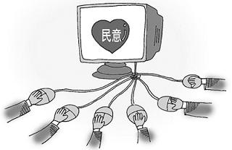
一.議題倡議
1.宣導提倡
2.彙集並建立民意基礎
3.成為大眾關注之公共議題

Slide 24





二.實質執行層面
尋求網路業者合作
遊說立委
意見匯集與方案修改
發展與監督

Slide 25


三.政策平台之推廣
校園宣導、媒體報導、創建粉專
平面及媒體廣告
建立粉絲專頁
公眾人物試用

Slide 26

感謝
聆聽

